Slide 1


Lección 14
LAS SAGRADAS ESCRITURAS
Salmo 19.7-13; 2 Timoteo 3.14-17
«Toda la Escritura es inspirada por Dios y útil para enseñar, para
redargüir, para corregir, para instruir en justicia, a fin de que el
hombre de Dios sea perfecto, enteramente preparado para toda
buena obra».
2 Timoteo 3.16-17

Slide 2

Ayudar a la clase a entender por qué nos parece que en los Salmos hay tanta repetición.
Reflexionar sobre el uso debido de las Escrituras y las consecuencias que tiene utilizarlas para criticar, menospreciar o condenar a otras personas.

Slide 3
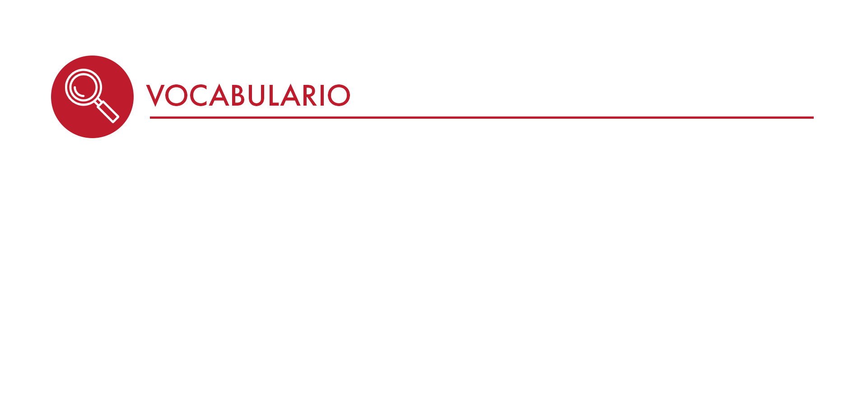
En los pasajes impresos no hay nombres propios, ni palabras que no sean del uso común en nuestra lengua y que, por tanto, necesiten explicación.
Sin embargo, en el Salmo 19 se usan palabras que son diferentes en sentido estricto, pero que en realidad apuntan hacia la misma idea. En el Análisis de la Escritura se mencionan algunos pareados que tienen esa función: ley / testimonio; perfecta / fiel; convierte el alma / hace sabio al sencillo. Si el tiempo lo permite, sería bueno invitar a la clase a señalar otros pareados semejantes. Nótese que algunos de esos pareados se refieren a lo mismo aunque empleando palabras muy diferentes. Tal es, por ejemplo, el caso de «perfecta» y «fiel».
En contraste, en el pasaje de 2 Timoteo se usan palabras con sentidos muy parecidos, pero dándole a cada una un tono algo diferente, de modo que cada una de ellas lleva al próximo paso: «enseñar», «redargüir», «corregir» e «instruir».

Slide 4
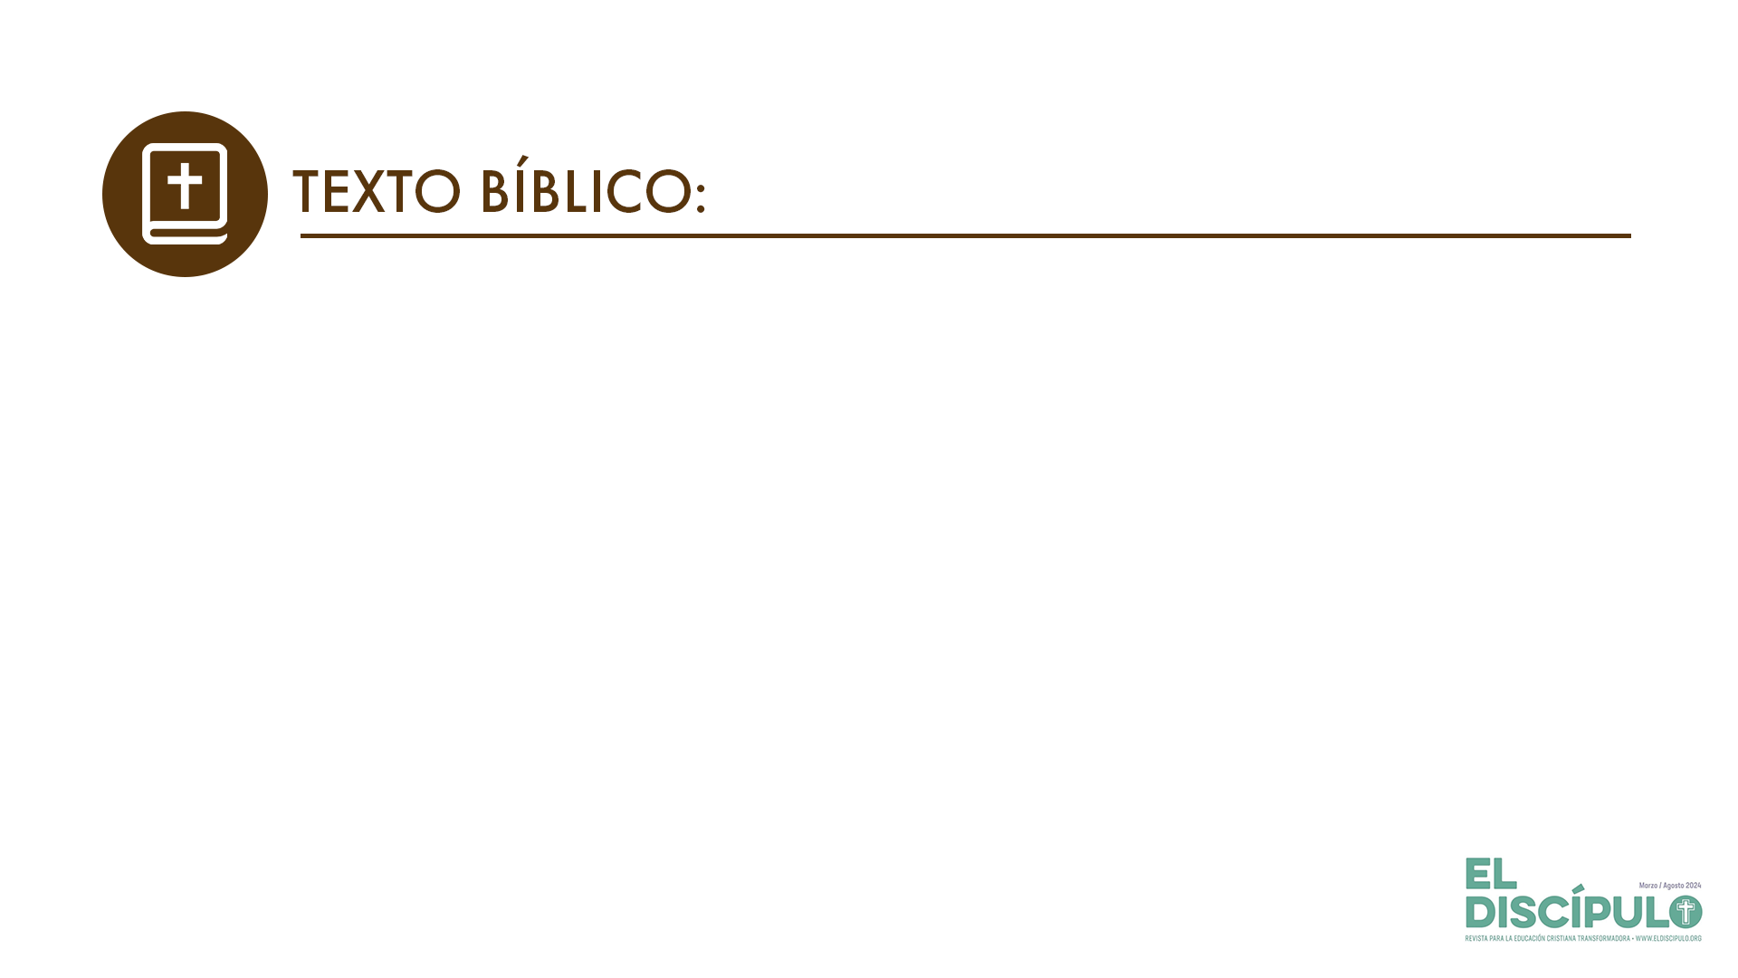
Salmo 19.7-8
RVR
7 La ley de Jehová es perfecta: convierte el alma; el testimonio de Jehová es fiel: hace sabio al sencillo.
8 Los mandamientos de Jehová son rectos: alegran el corazón; el precepto de Jehová es puro: alumbra los ojos.
VP
7 La enseñanza del Señor es perfecta, porque da nueva vida. El mandato del Señor es fiel, porque hace sabio al hombre sencillo.
8 Los preceptos del Señor son justos, porque traen alegría al corazón. El mandamiento del Señor es puro y llena los ojos de luz.

Slide 5
Salmo 19.9-10
RVR
9 El temor de Jehová es limpio: permanece para siempre; los juicios de Jehová son verdad: todos justos.
10 Deseables son más que el oro, más que mucho oro refinado; y dulces más que la miel, la que destila del panal.
VP
9 El temor del Señor es limpio y permanece para siempre. Los decretos del Señor son verdaderos, todos ellos son justos,
10 ¡son de más valor que el oro fino! ¡son más dulces que la miel del panal!

Slide 6
Salmo 19.11-12
RVR
11 Tu siervo es, además, amonestado con ellos; en guardarlos hay gran recompensa.
12 ¿Quién puede discernir sus propios errores? Líbrame de los que me son ocultos.
VP
11 Son también advertencias a este siervo tuyo, y le es provechoso obedecerlas.
12 ¿Quién se da cuenta de sus propios errores? ¡Perdona, Señor, mis faltas ocultas!

Slide 7
2 Timoteo 3.14-15
RVR
14 Pero persiste tú en lo que has aprendido y te persuadiste, sabiendo de quién has aprendido
15 y que desde la niñez has sabido las Sagradas Escrituras, las cuales te pueden hacer sabio para la salvación por la fe que es en Cristo Jesús.
VP
14 Tú, sigue firme en todo aquello que aprendiste, de lo cual estás convencido. Ya sabes quiénes te lo enseñaron.
15 Recuerda que desde niño conoces las sagradas Escrituras, que pueden instruirte y llevarte a la salvación por medio de la fe en Cristo Jesús.

Slide 8
2 Timoteo 3.16-17
RVR
16 Toda la Escritura es inspirada por Dios y útil para enseñar, para redargüir, para corregir, para instruir en justicia,
17 a fin de que el hombre de Dios sea perfecto, enteramente preparado para toda buena obra.
VP
16 Toda Escritura está inspirada por Dios y es útil para enseñar y reprender, para corregir y educar en una vida de rectitud,
17 para que el hombre de Dios esté capacitado y completamente preparado para hacer toda clase de bien.

Slide 9
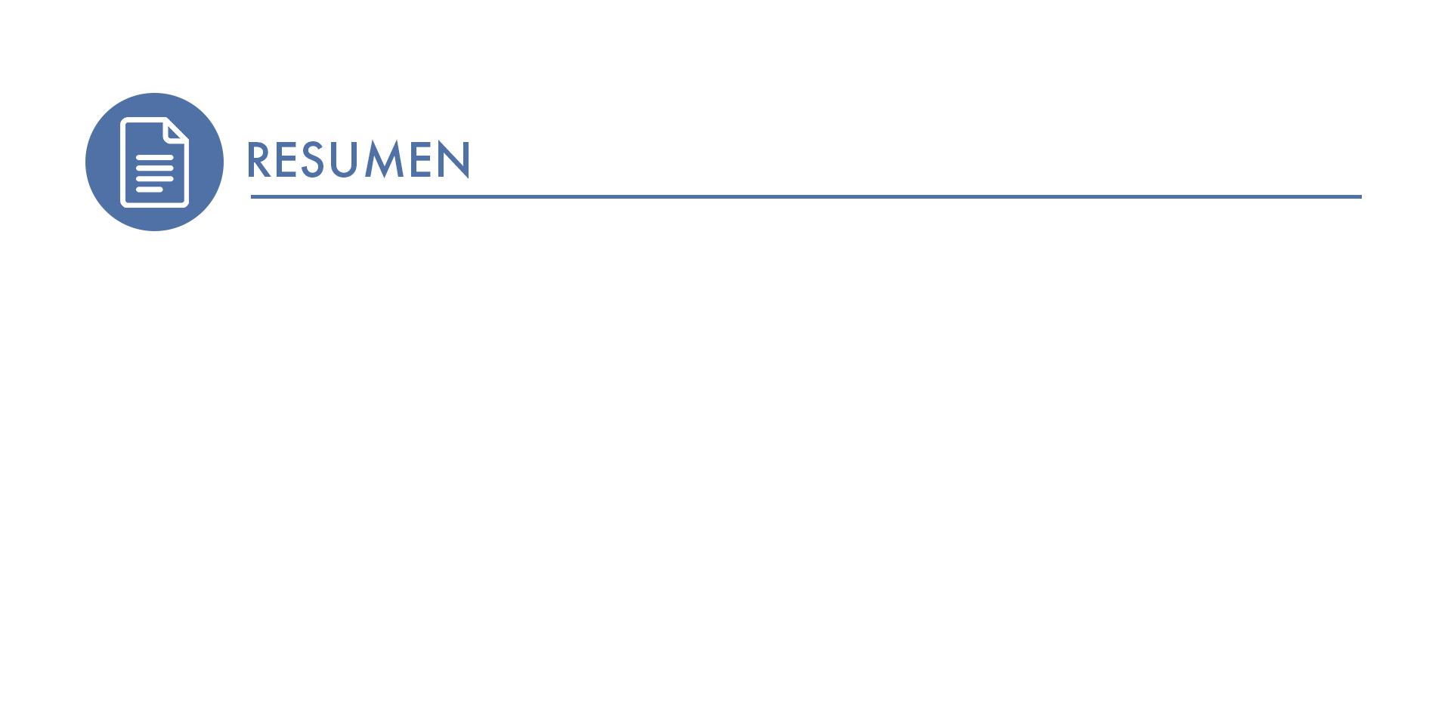
En nuestra vida de fe –tanto en nuestra vida individual como en nuestra vida comunitaria en la iglesia– no tenemos mejor recurso que las Escrituras. Ellas nos sirven para enseñar, para redargüir, para corregir y, sobre todo, para «instruir en justicia». Pero debemos asegurarnos de que nuestro propósito final al emplear las Escrituras sea siempre un propósito de amor, como es también el propósito de Dios, tanto para nosotros y nosotras como para cualquier otra persona a quien pretendamos enseñar, redargüir o corregir.

Slide 10
Quien emplea las Escrituras para enseñar no debe pensar que es mejor que la persona a quien enseña. Quien las emplea para redargüir debe, ante todo, reconocer que esas mismas Escrituras le redarguyen. Quien las emplea para corregir debe empezar por corregirse a sí mismo y, por tanto, ha de corregir al otro con compasión, sabiéndose tan pecador o pecadora como la otra persona. Y todo esto tiene que dirigirse al propósito final, que es «instruir en justicia». Como veremos en las lecciones que siguen, la justicia a la que esto se refiere no es la nuestra, cuyo motivo primordial frecuentemente es la venganza y el castigo, sino la justicia de Dios, que es justicia de amor, de restauración y reconciliación.

Slide 11
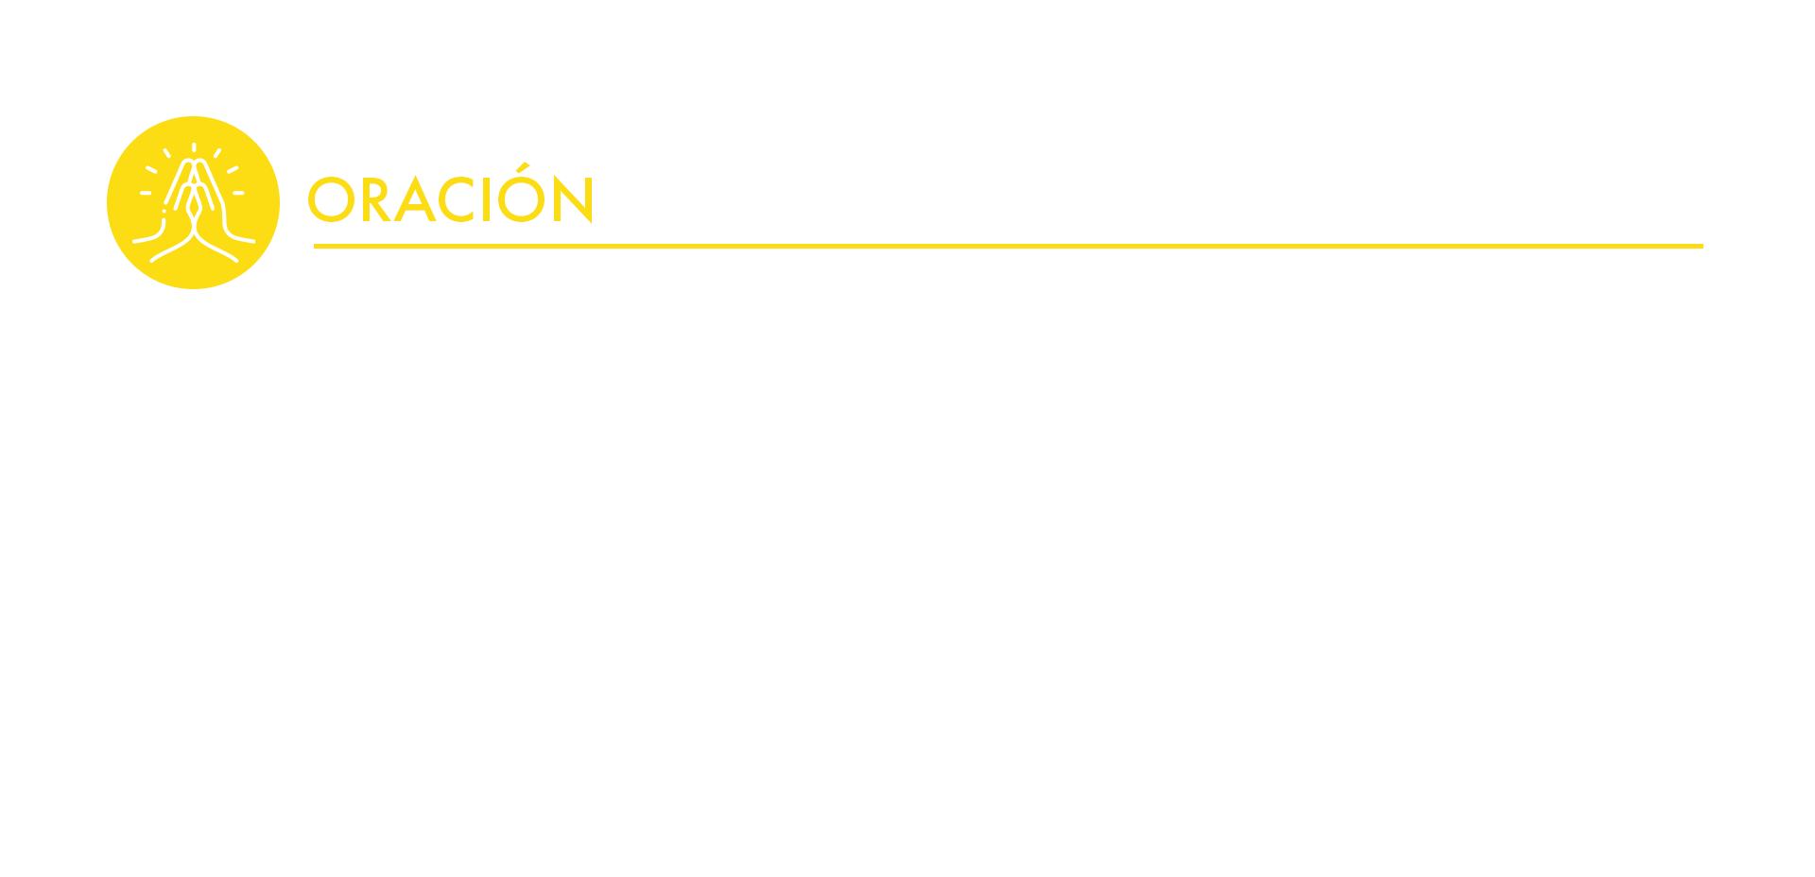
Gracias, Dios de amor y de justicia amorosa, porque en tus Escrituras nos enseñas, redarguyes, corriges e instruyes. Gracias porque de ese modo nos preparas para obras de amor que sean reflejo de las tuyas. Ayúdanos a entender y aplicar esas Escrituras con un amor semejante al tuyo, que se manifiesta no solamente en ellas, sino también y sobre todo en tu Hijo y Señor nuestro Jesucristo, en cuyo nombre nos acercamos a ti. Amén.

